Slide 1
机器学习的下一步 The Next Step for Machine Learning
From: 李宏毅（lihongyi)
https://www.youtube.com/watch?v=XnyM3-xtxHs

Slide 2
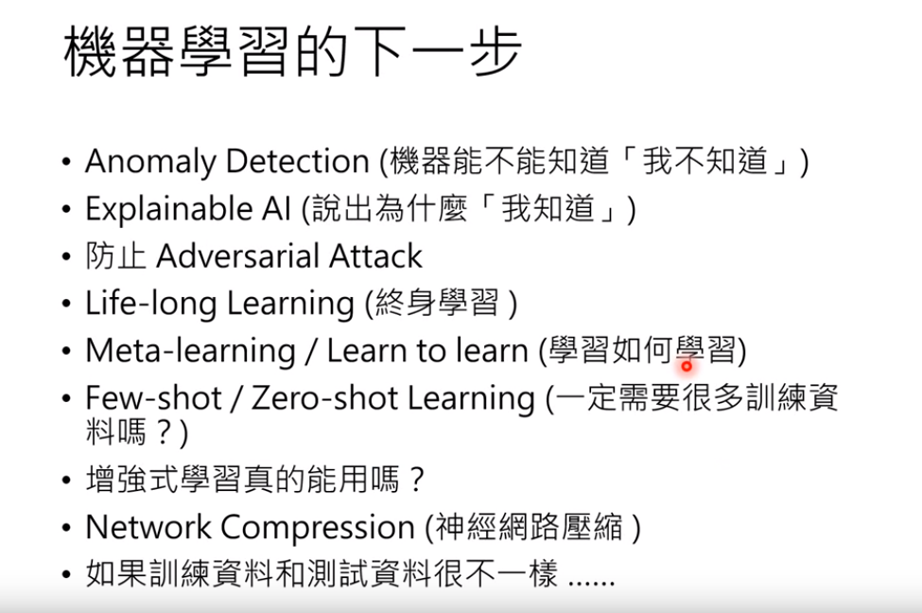
Notes:
Anomaly detection
Explainable ai
Adversarial Attack
Life-long Learning
Meta-learning/Learn to learn (学习如何学习）
Few-shot / Zero-shot Learning （一定需要很多训练资料吗？）
增强式学习真的能用吗？
Network Compression(神经网络压缩）
如果训练数据和测试数据不一样

Slide 3
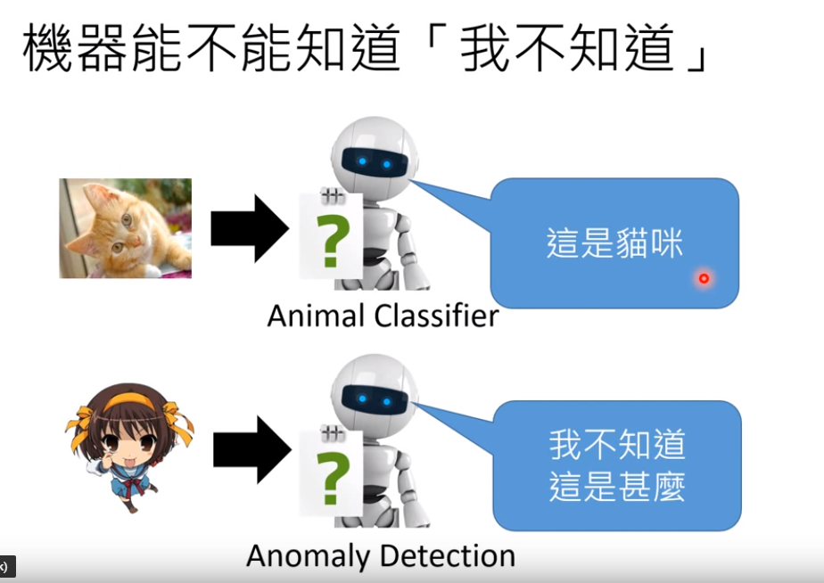
1 Anomaly Detection
机器能不能知道我不知道

Slide 4
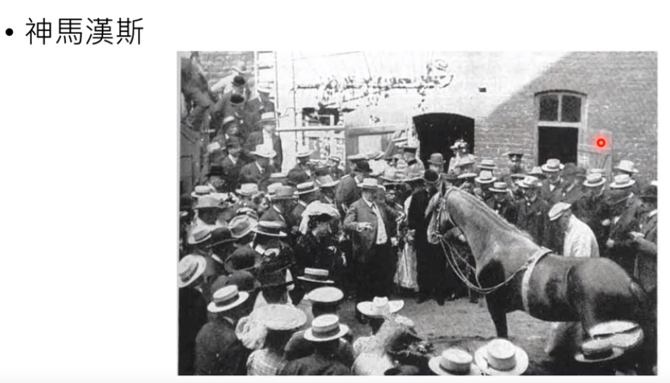
Explainable AI
说出为什么【我知道】

Slide 5
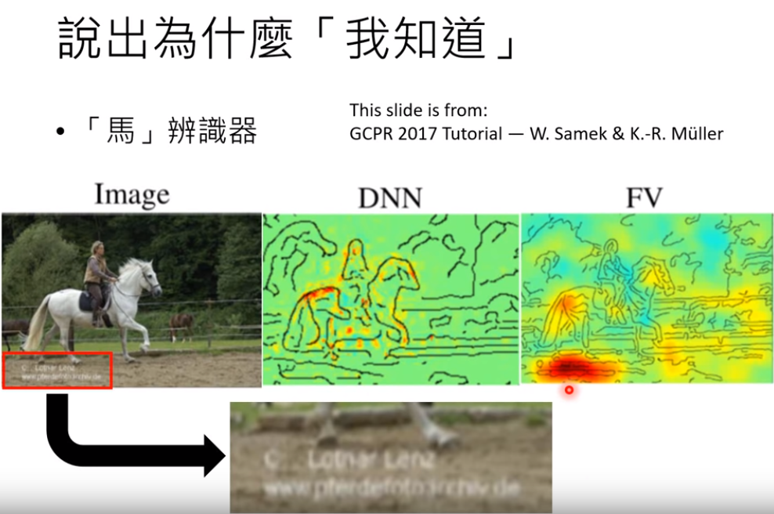
Explainable AI

Slide 6
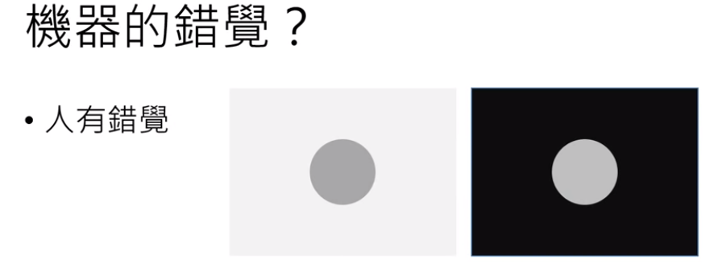

防止Adversarial Attack
Notes:
Adversarial Attack

Slide 7
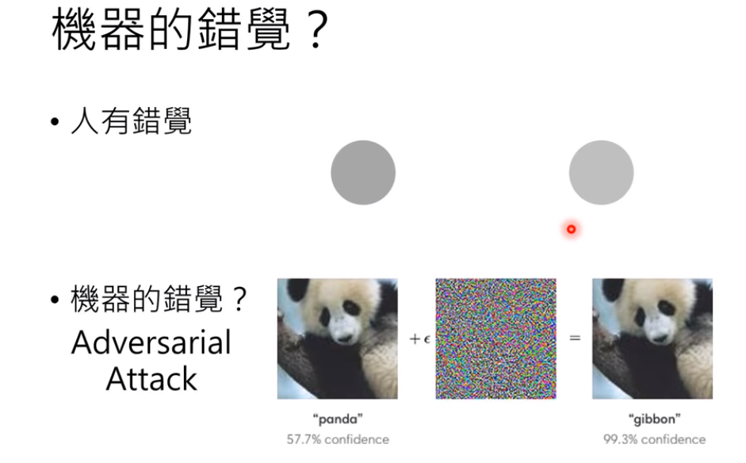
防止 Adversarial Attack

Slide 8
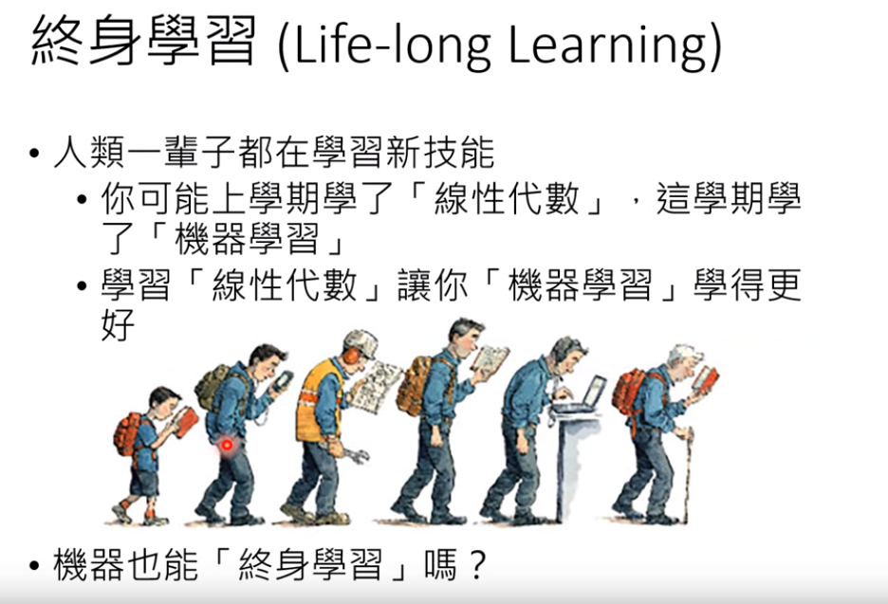
Life-Long Learning

Slide 9
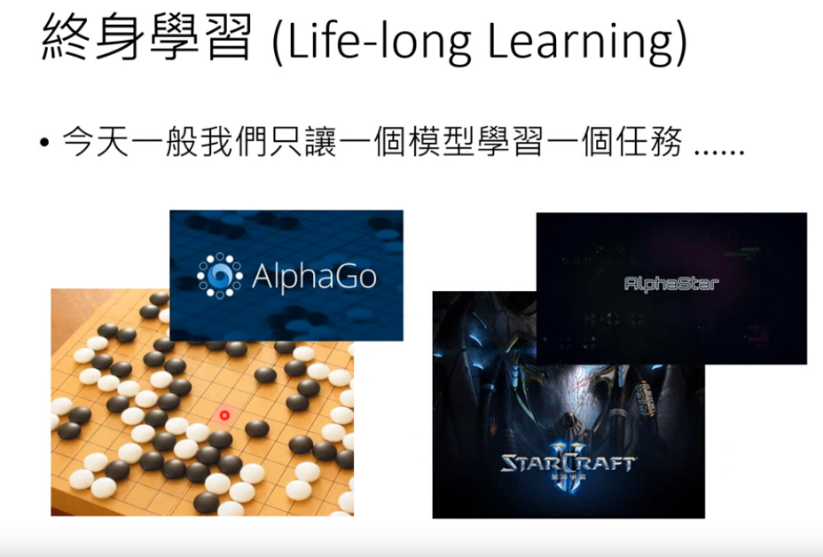
Life-Long Learning

Slide 10
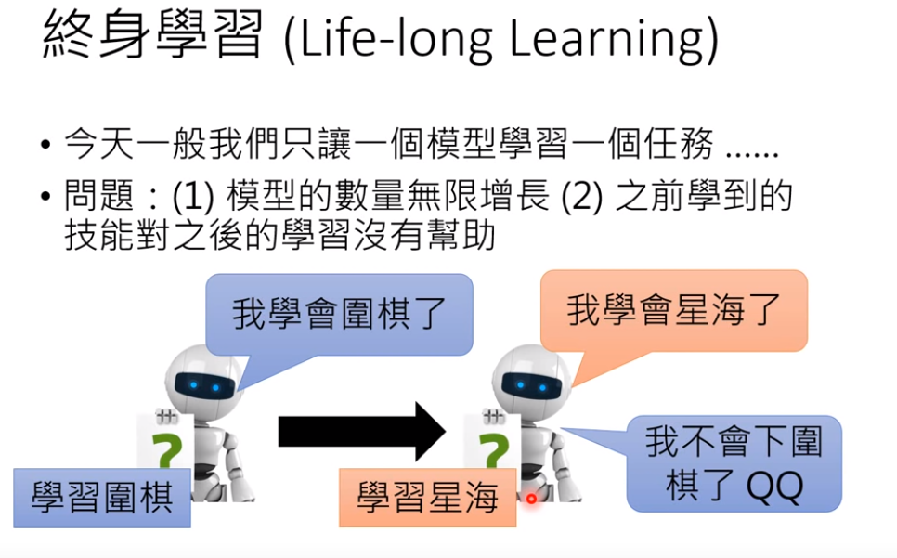
Life-Long Learning

Slide 11
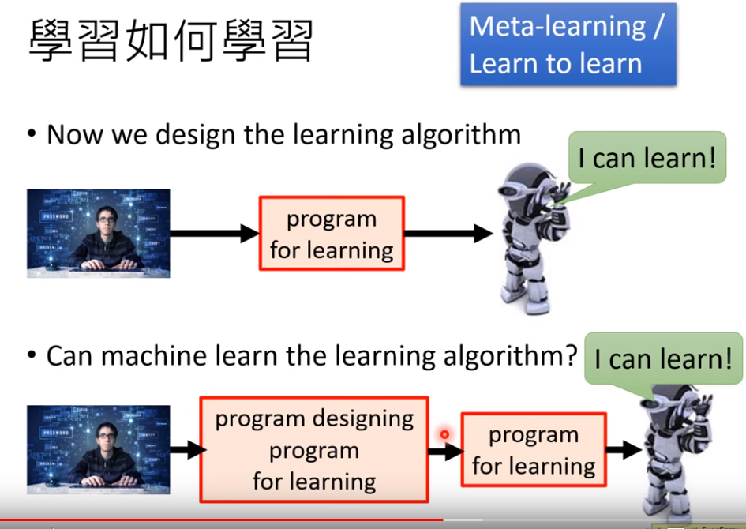
Learn to Learn

Slide 12
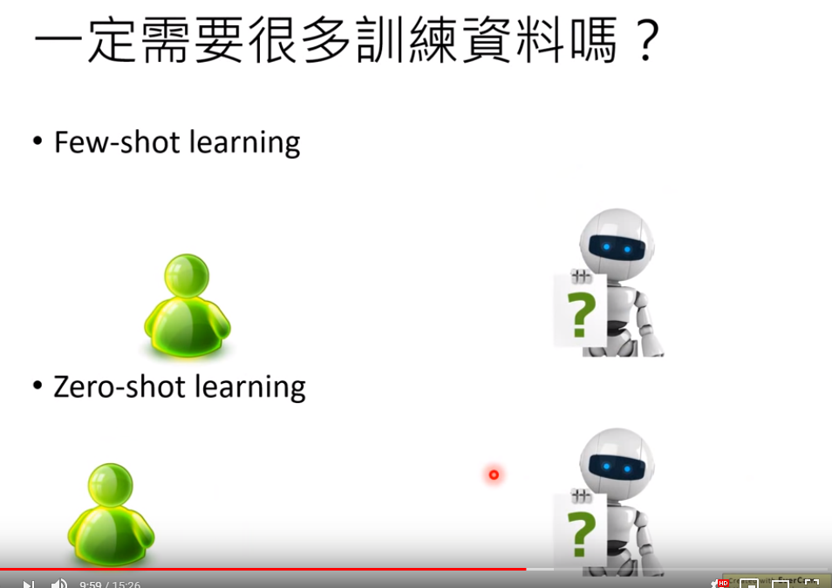
一定要很多训练数据吗？

Slide 13
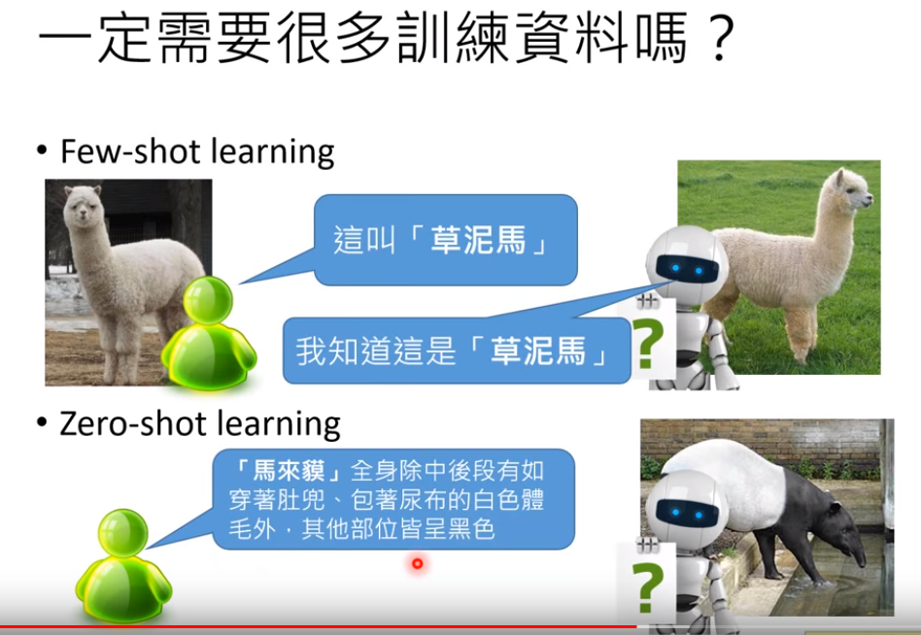
一定要很多训练数据吗？

Slide 14
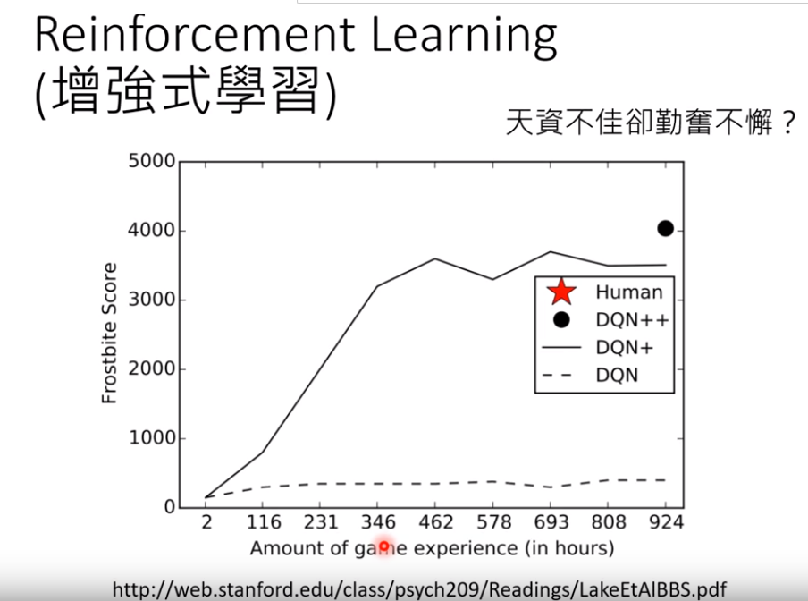
增强学习一定有用吗？

Slide 15
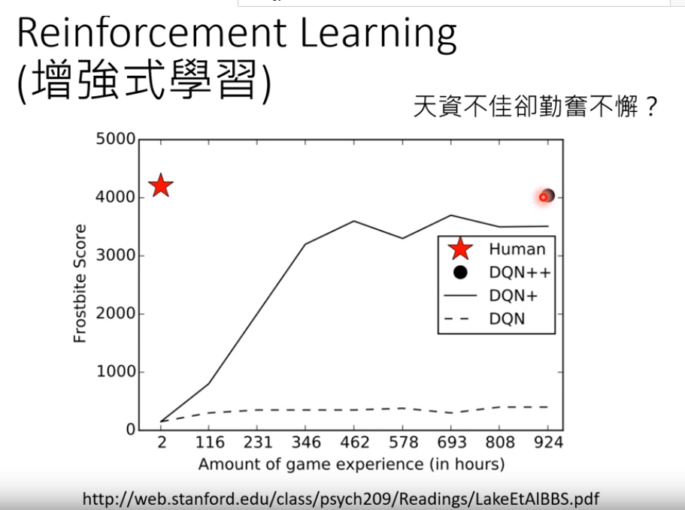
增强学习一定有用吗？

Slide 16
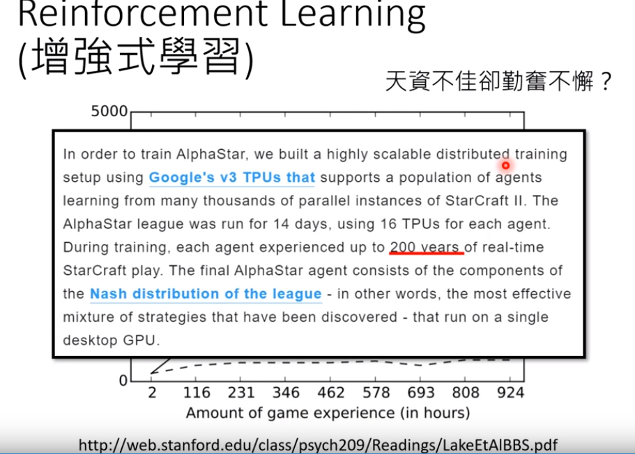
增强学习一定有用吗？

Slide 17
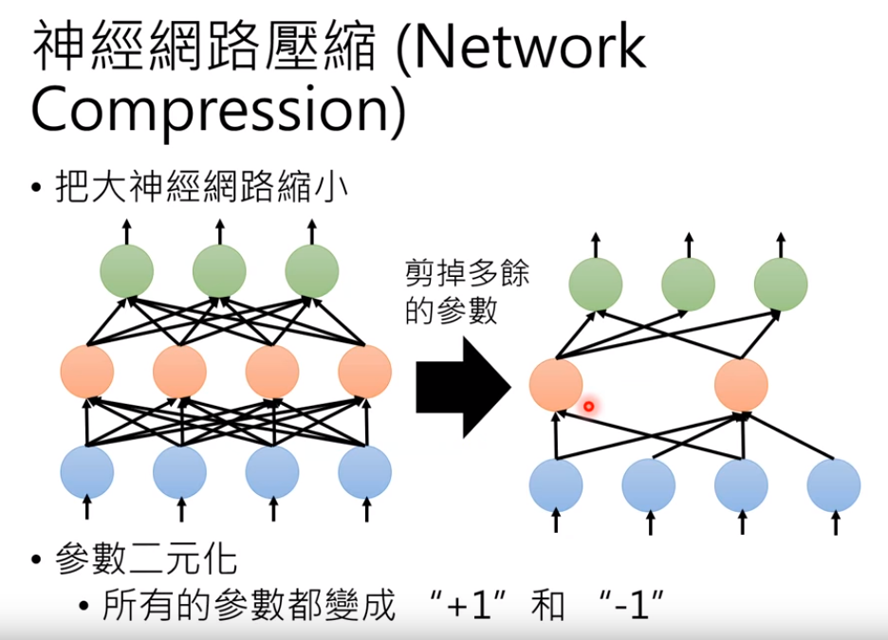
神经网络压缩

Slide 18
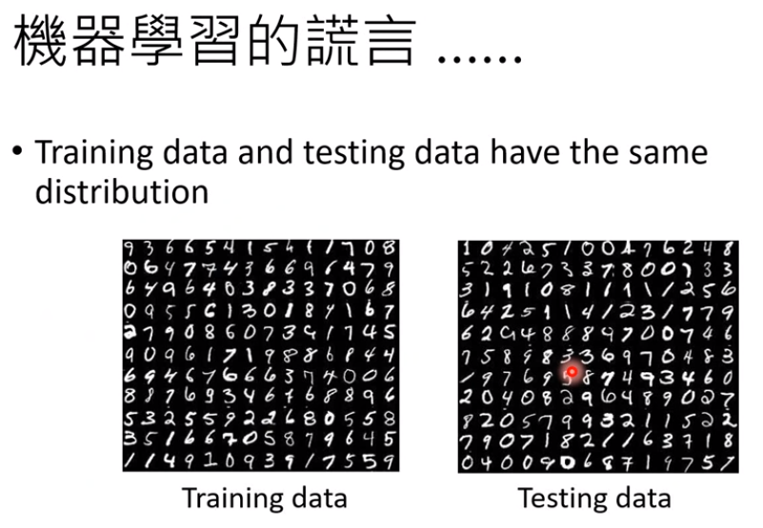
训练数据和测试数据同分布
Notes:
如果训练数据和测试数据不一样

Slide 19
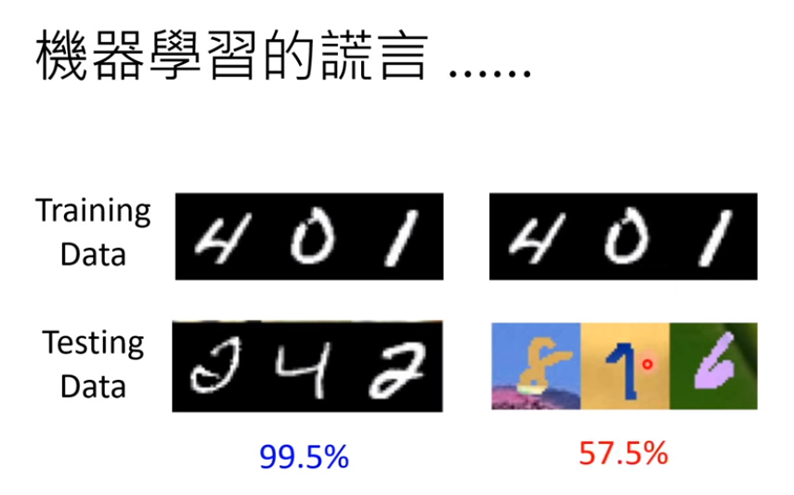
训练数据和测试数据同分布
Notes:
如果训练数据和测试数据不一样

